Slide 1
DECEMBER 3. A FOGYATÉKKAL ÉLŐK VILÁGNAPJA A másság elfogadása
Szerkesztette: dr Lázár Sarnyai Nóra 2013

Slide 3
A másság elfogadása
A másság elfogadását, a toleranciára nevelést nem lehet elég korán elkezdeni. Hazánkban a gyermekgondozási és oktatási intézményekben nem túlzottan jellemző a fogyatékos gyerekek integrációja, ami egyfelől érthető, hiszen ehhez szükség van a pedagógusok speciális szaktudására, eszközökre, illetve bizonyos esetekben - mozgássérült kicsiknél - fizikai átalakításokat is el kell(ene) végezni az épületekben. Erre pedig nem mindig áll rendelkezésre megfelelő erőforrás. Másfelől viszont ez az a szociális tér, ahol a gyerekek sok időt töltenek, sok új hatás éri őket, így az óvodában-iskolában észrevétlenül tanulhatnák meg a másság elfogadását.

Slide 4
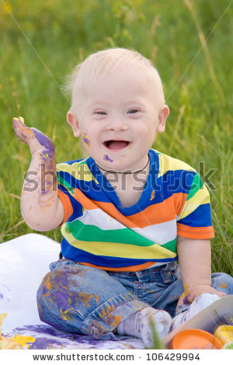
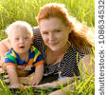

Slide 5
A másság elfogadása
Ezért az élet első éveiben jórészt a szülőkre, a családra hárul az a feladat, hogy a kisgyerekből elfogadó gondolkodású, embertársai másságát tisztelő személyiséget neveljenek. A tolerancia természetesen nemcsak a testi vagy szellemi fogyatékkal élőkre terjed ki, hanem a más nemzetiségű, más bőrszínű vagy más vallású emberekre is. A másság elfogadása azt jelenti, hogy képesek vagyunk tanulni másoktól és tudunk velük együttműködni, mert képesek vagyunk a megértés által áthidalni a köztünk lévő különbségeket. A toleráns ember elutasítja a sztereotípiákat, mert azok semmit sem mondanak az egyénről, ehelyett az egyes ember megismerésére törekszik, ilyen értelemben tehát tolerancia az előítéletek megszüntetése ellen is hat.

Slide 6
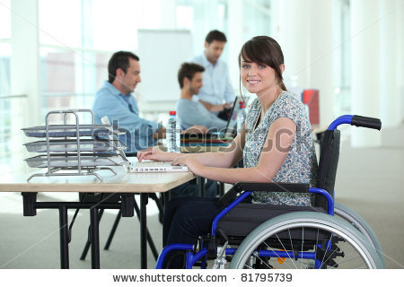
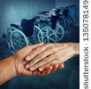

Slide 7
A másság elfogadása
Amikor toleránsak vagyunk, akkor úgy bánunk embertársainkkal, ahogyan mi is szeretnénk, hogy mások bánjanak velünk. Kisgyermekektől - életkori sajátosságok miatt - még teljesen normális az önző és nem belátó viselkedés, de az empátia ilyenkor kezd kialakulni bennük, és ez a tolerancia egyik alapja. Az a gyerek, aki meleg, elfogadó, szeretetteljes családban nő fel és megtapasztalja az "ősbizalmat" az édesanyjával való kapcsolatban, az kevéssé valószínű, hogy bántó módon fog társaihoz viszonyulni. Ha képes beleképzelni magát mások helyzetébe, akkor vélhetően toleránsan is fog viselkedni velük.

Slide 8
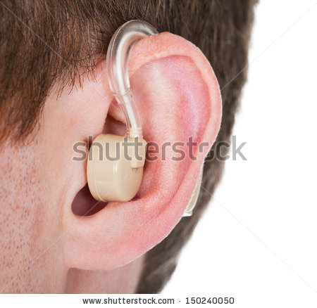

Slide 9
A másság elfogadása
Mint minden mélyen a személyiségünkben gyökerező viselkedésformát, a toleranciát is szinte észrevétlenül, utánzás útján tanuljuk meg gyermekkorunkban. Már a beszélni nem tudó gyermek is figyeli és utánozza szüleit. A kicsik értékrendje a családjuk értékrendjét és viselkedését tükrözi vissza. A felnőtteknek ügyelniük kell arra, hogy hogyan beszélnek a valamilyen szempontból különböző emberekről. A mások testi fogyatékosságát, bőrszínét, vallását kigúnyoló viccek például ártatlannak tűnhetnek, de beleplántálhatják a gyerek agyába, hogy az ilyen stílus megengedett.

Slide 10
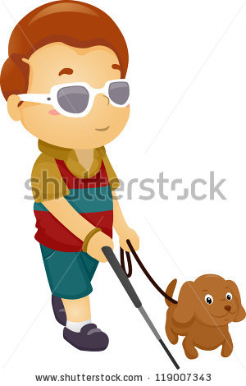
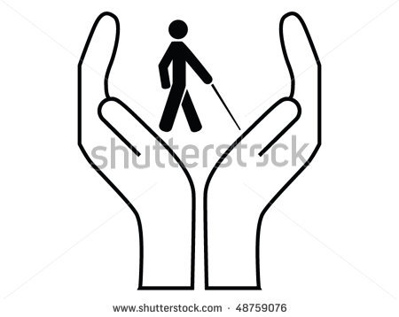

Slide 11
A másság elfogadása
Ugyanakkor viszont érdemes őszintén beszélni a gyerekekkel az emberek különbözőségéről, az ő szintjükön elmagyarázva, hogy miért nem lát valaki vagy miért ül kerekes székben, esetleg miért beszél idegen nyelvet és hord számunkra szokatlan öltözetet. Bátorítsuk arra a kicsiket, hogy játsszanak a tőlük valamilyen szempontból különböző gyerekekkel, bár ez biztosan nem okoz nehézséget, a gyerekek még nyíltan közelednek mindenkihez, ha nem riasztjuk el őket előre. A másság természetességét egyébként a saját családunk példáján is demonstrálhatjuk, különösen, ha több gyerekünk van. Elmondhatjuk a gyerekeknek, hogy bár nagyon sok mindenben különböznek egymástól, mi mégis egyformán és nagyon szeretjük őket, elfogadjuk a személyiségüket, hiszen minden ember értékes.

Slide 12
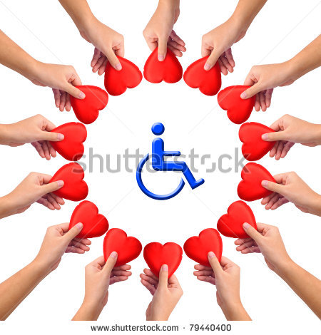

Slide 13
A másság elfogadása
Amennyiben felkeltettük érdeklődését a témával kapcsolatban kérjük hallgassa meg Egészségházunk pszichológusának – Kasza Annának előadását a Panda rádió egészségügyi rovatában illetve olvassa el dr Vörös Szekula Ildikó írását a Kanizsai Újság hasábjain.

